Slide 1
“Geología Marina del
Área de Bajo Alto – Provincia de El Oro y su aplicación al
Manejo Costero”

Slide 2
INTRODUCCIÓN
Riquezas del Ecuador en la línea costanera.
Bajo Alto, hasta mediados de la década de los 60 fue el principal balneario de los pobladores meridionales del país.
La dinámica litoral ha venido erosionando su playa, trayendo como consecuencia la desaparición del turismo.

Slide 3
OBJETIVOS
Determinar las características del medio físico.
Analizar la dinámica litoral que controla la playa de Bajo Alto.
Dar sugerencias sobre el Manejo Costero.

Slide 4
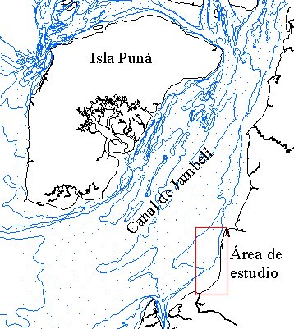
UBICACIÓN DEL ÁREA DE ESTUDIO
Orilla SE del Canal de Jambelí.

Slide 5
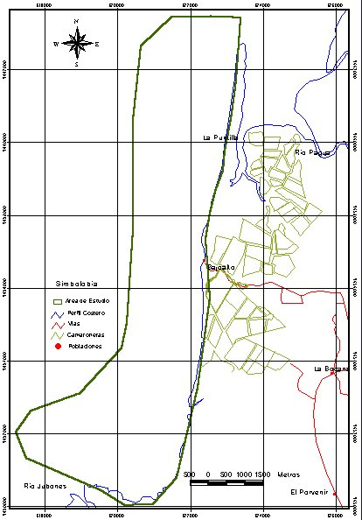
DELIMITACIÓN DEL ÁREA DE ESTUDIO
  Norte: La desembocadura del Río Pagua.
  Sur: La desembocadura del Río Jubones.
  Este: La línea de marea más alta en sicigia.
  Oeste: 2 Km “offshore”.

Slide 6
METODOLOGÍA DE TRABAJO
Planificación y búsqueda de información.
Salidas de campo.
Análisis en laboratorios.
Interpretación de resultados.

Slide 7
CARACTERÍSTICAS REGIONALES DEL MEDIO FÍSICO

Slide 8
GEOLOGÍA
Configuración Tectónica
Emplazada en una de las cuencas de antearco: El Graben de Jambelí.
Los sistemas de fallas predominantes son NE-SO y NO-SE. La más importante la Falla Guayaquil.
Falla importante: Falla Jubones.

Slide 9
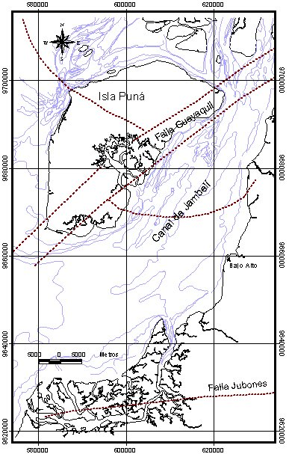
GEOLOGÍA
Configuración Tectónica

Slide 10
GEOLOGÍA
Estratigrafía
El Graben de Jambelí
Cuenca desde el Mioceno inferior.
Paquete sedimentario de 12 Km máximo.
Secuencias estratigráficas similares a la cuenca Progreso.
Morfología actual el canal de Jambelí.
Aportes sedimentarios de los ríos Guayas y Jubones.

Slide 11
GEOLOGÍA
Estratigrafía
El Cuaternario en el Canal de Jambelí
No hay estudios de detalle sobre el Cuaternario en el Canal de Jambelí.
Se realizó una interpretación del substrato Cuaternario a partir del Pozo Amistad Sur 1 y una Tabla del Tiempo Geológico del Cuaternario

Slide 12
GEOLOGÍA
Estratigrafía
El Cuaternario en el Canal de Jambelí
Se considera como límite entre el Pleistoceno Superior y el Pleistoceno Inferior cuando se inician las glaciaciones, es decir hace 1,5 Ma.
Sólo los períodos interglaciales producen depósitos reconocibles.

Slide 13
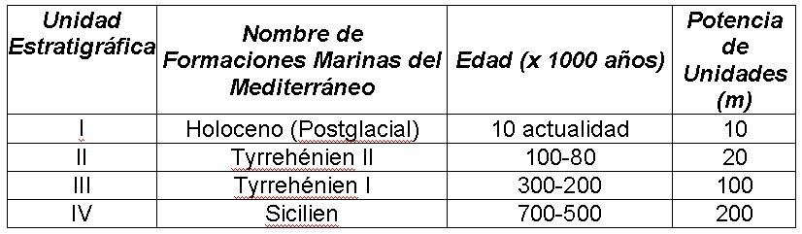
GEOLOGÍA
Estratigrafía
El Cuaternario en el Canal de Jambelí
El espesor del Pleistoceno Superior-Holoceno es de 330 m en el pozo Amistad Sur 1 (Ordóñez, 1991).
En el corte L-L’ se subdividió los 330 m en cuatro unidades estratigráficas (tres ciclos interglaciales y el Holoceno)

Slide 14
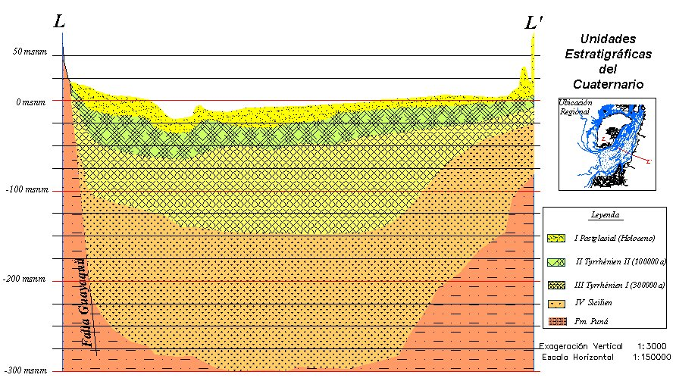
GEOLOGÍA
Estratigrafía
El Cuaternario en el Canal de Jambelí

Slide 15
GEOLOGÍA
Estratigrafía
El Cuaternario en el Canal de Jambelí
Las unidades interglaciales corresponden a un ambiente muy detrítico de grano grueso (Lions, 1995).
La unidad del Holoceno (Postglacial) corresponde a un ambiente de sedimentación de estuario y prodelta (Benítez, 1975).
Como zócalo del corte la Fm. Puná (Plioceno-Pleistoceno Inferior.

Slide 16
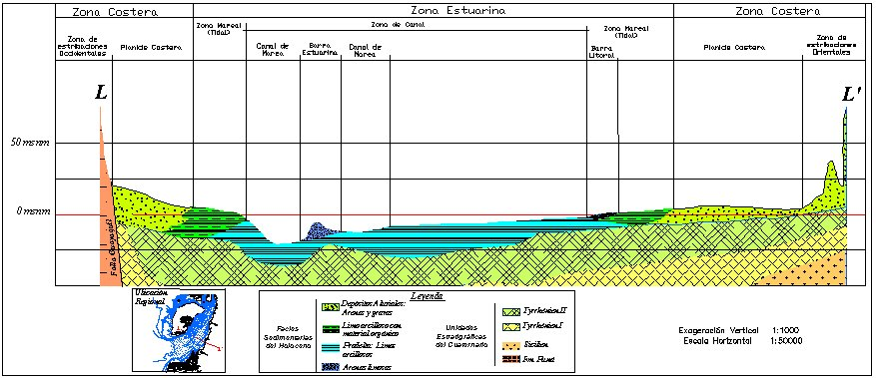
GEOLOGÍA
Geomorfología
1
2
3

Slide 17
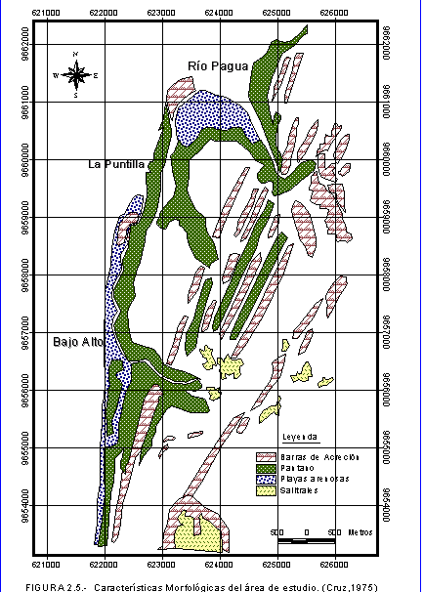
GEOLOGÍA
Geomorfología

Slide 18
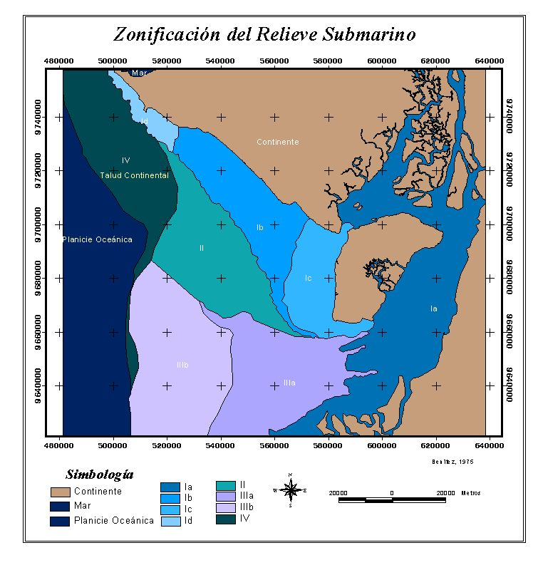
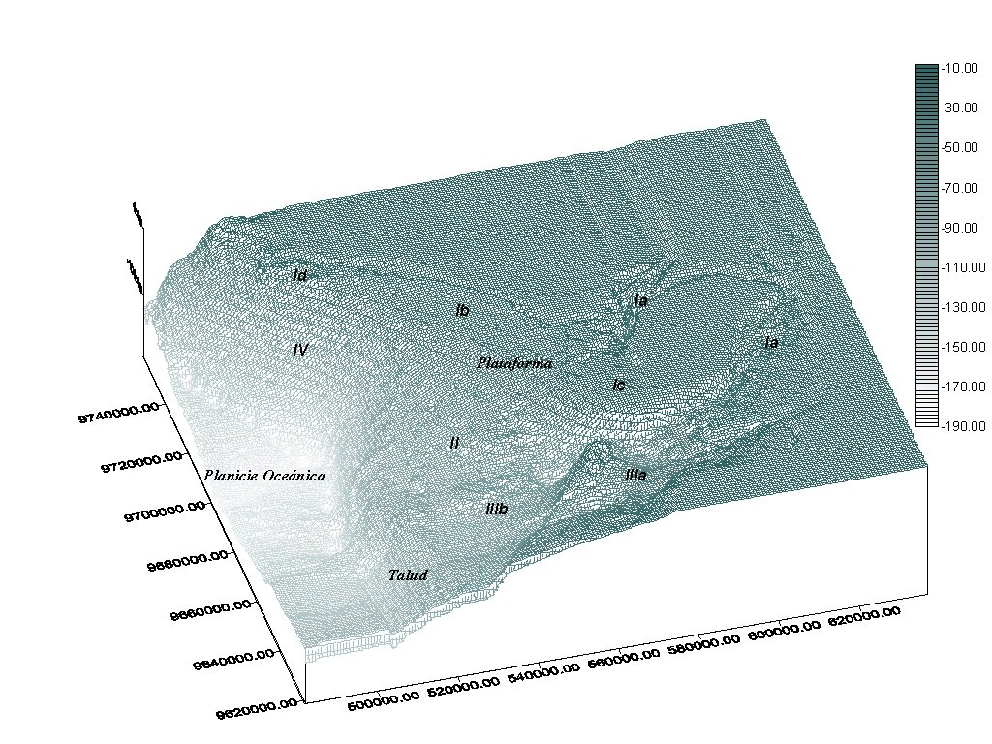
GEOLOGÍA
Geomorfología

Slide 19
HIDROGRAFÍA
Los principales drenajes en la zona de estudio son el Río Guayas, el Río Jubones y el Río Pagua.
Los drenajes en el área de estudio, a excepción del río Guayas, tienen un sentido general E-O
Los ríos forman una extensa llanura de inundación, donde se produce con rapidez la migración de los meandros individuales, y de toda la faja de meandros.

Slide 20
HIDROGRAFÍA
El río Guayas
El Río Guayas es estrictamente una ría o estuario, porque:
  Está influenciado directamente por las mareas.
  Sus canales actúan como la cuenca de depositación de la gran “Cuenca Hidrográfica del Guayas”.
  Tiene suficiente conexión con el mar permitiendo la mezcla continua de agua dulce con agua salada.

Slide 21
HIDROGRAFÍA
El río Guayas
El canal principal tiene dirección N-S, con una longitud de 55 Km.
En su desembocadura forma un gran delta, ubicándose el área de estudio en su zona de ProDelta.
La cuenca del Guayas está constituida por un sistema fluvial de 32130 Km²
Su ancho se mantiene casi uniforme entre 1.5 Km y 3 Km.

Slide 22
HIDROGRAFÍA
El río Jubones
Es de gran importancia por:
Forma el segundo delta más grande de la costa ecuatoriana
Es el principal formador de la llanura de inundación de la costa Sur ecuatoriana.
Ha cambiado de cauce en más de tres ocasiones en los últimos doscientos años.

Slide 23
HIDROGRAFÍA
El río Jubones
Generalidades
Drena una cuenca de más de 3.000 km² de superficie.
La cuenca alta corresponde a zonas de páramo y zonas áridas a desérticas.
La vegetación poco densa y el substrato rocoso, no favorecen la retención de las lluvias.
En todo el sector donde el curso del río se superpone a la falla de Jubones, el cauce es muy encañonado.

Slide 24
HIDROGRAFÍA
El río Jubones
Historia de sus cambios de Curso
En 1750 en su desembocadura formaba los ríos Payana 1, 2 y 3.
En los mapas a partir de 1858 varía de curso desde las estribaciones de la Cordillera hasta su desembocadura hasta Santa Rosa.
A principios del siglo XX siguió el curso desde Pasaje, Vía La Clotilde y el Guabo hasta su desembocadura en Bajo Alto.
En 1929, a más tardar en 1948, cambia de curso hacia el sur, desembocando 6 Km al norte de Machala.
En Mayo de 1970 cambia a la ubicación actual de su desembocadura a 8 Km al norte de Machala.

Slide 25
HIDROGRAFÍA
El río Pagua
Nace en las montañas de Molleturo.
Posee 218 Km² de área de drenaje.
Corre en sentido E-O.
Tiene un caudal natural de 1265 m³/s.

Slide 26
METEOROLOGÍA
Existen dos estaciones una lluviosa y una seca.
Las temperaturas más elevadas tienen un promedio de 25,6º C y las más frescas 23,4º C en promedio.
La nubosidad regional es alta durante todo el año.
La heliofanía o brillo solar es mayor durante los meses de invierno.
Los valores medios de velocidad de vientos son de 2 m/s con la dirección predominante Oeste.

Slide 27
OCEANOGRAFÍA
Mareas
Son de tipo semidiurna (períodos de 12 h con 25 min).
Murray (1973) presentó los resultados en gráficos que muestran el comportamiento de las corrientes en intervalo de dos horas “lunares”.

Slide 28
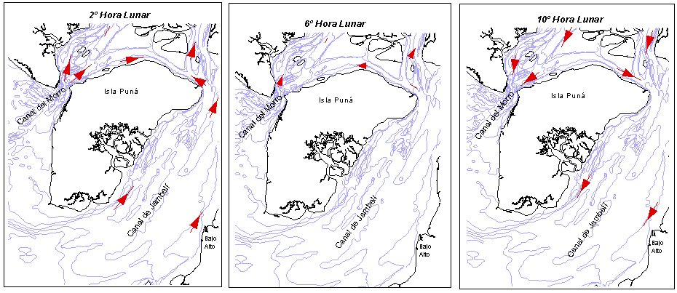
OCEANOGRAFÍA
Mareas

Slide 29
OCEANOGRAFÍA
Oleaje
Proviene de grandes distancias del Suroeste con periodos superiores a los 12 s.
Durante la estación lluviosa se presentan olas remotas del Pacífico Norte que destruyen la morfología costera.

Slide 30
CARACTERÍSTICAS FÍSICAS LOCALES

Slide 31
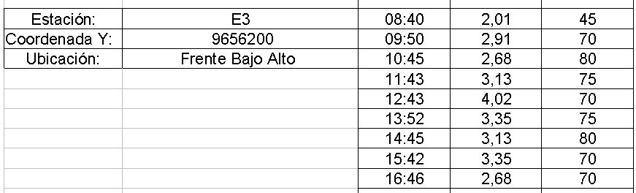
METEOROLOGÍA
Vientos
Los vientos con mayor velocidad entre las 8h00 y 16h00 son de magnitud promedio de 3m/s y con dirección NO-O.

Slide 32
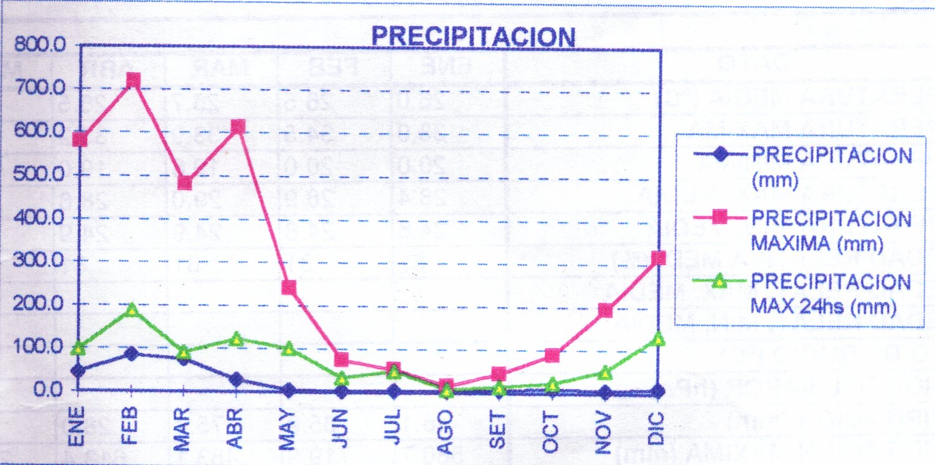
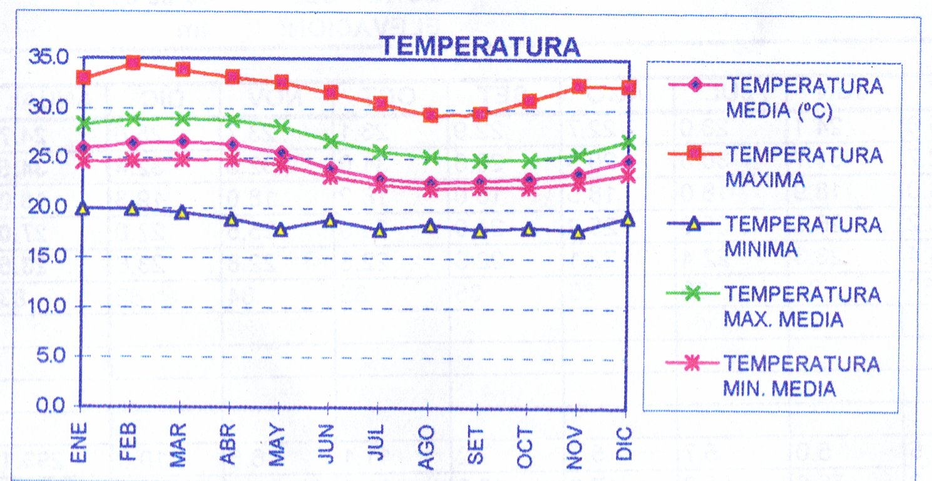
METEOROLOGÍA

Slide 33
OCEANOGRAFÍA
Mareas

Slide 34
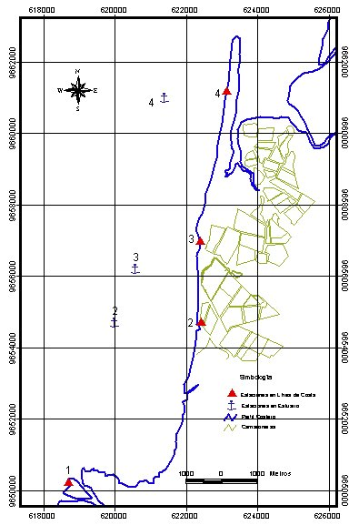
O
C
E
A
N
O
G
R
A
F
I
A
Oleaje
Metodología

Slide 35
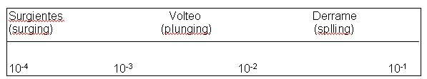
OCEANOGRAFÍA
Olas
Tipos de Rompientes
  Derrame (spilling)
  Volteo (plunging)
  Surgientes (surging)
La siguiente relación permite realizar una clasificación del tipo de rompiente: R= Hb/gmT²

Slide 36
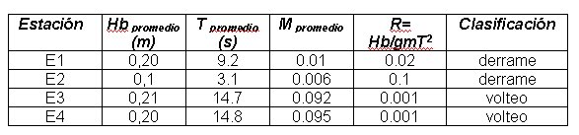
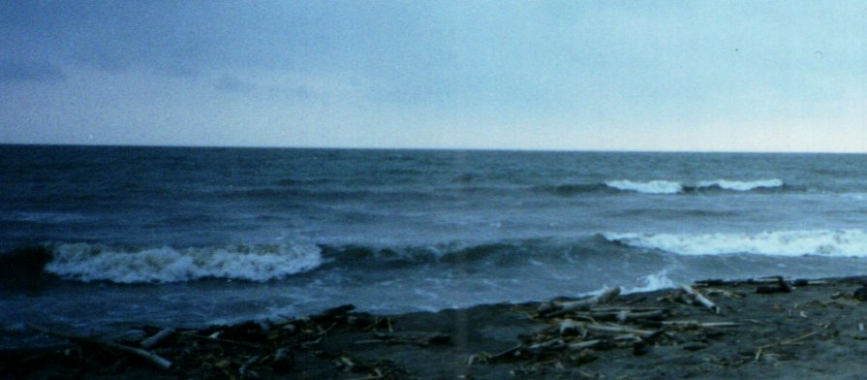
OCEANOGRAFÍA
Olas
Tipos de Rompientes

Slide 37
OCEANOGRAFÍA
Corriente “Offshore”
Metodología
Se aplicó el Método de Lagrange con flotadores ó veletas superficiales y subsuperficiales.
Las veletas fueron posicionadas con un GPS.
Los datos se graficaron utilizando el programa AutoCAD 2000 y el SIG ArcView.
Se calculó la velocidad media y se prepararon gráficos estadísticos para entender las relaciones de las velocidades en pleamar y bajamar.

Slide 38
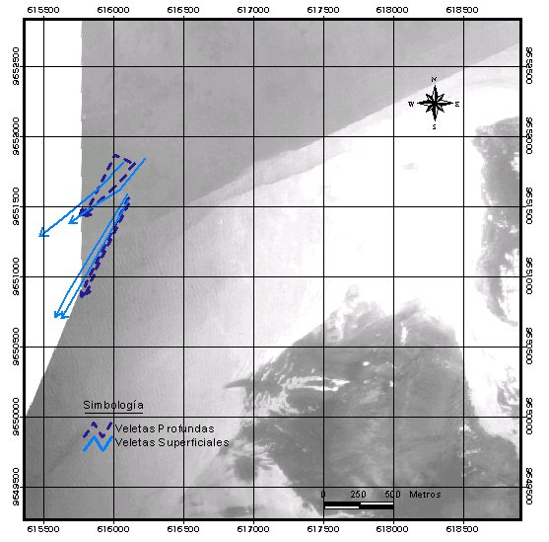

Slide 39
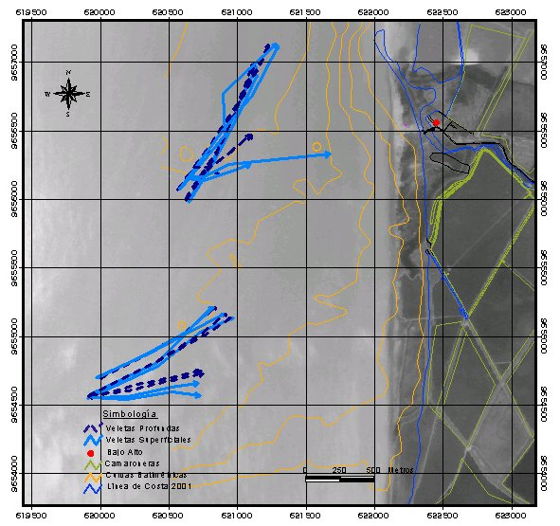
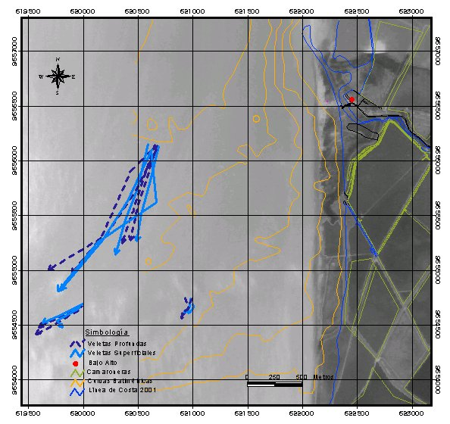

Slide 40
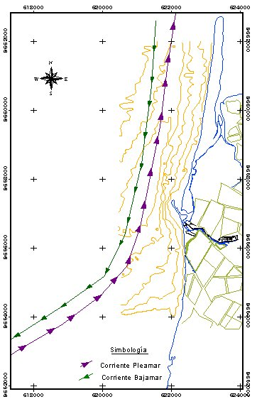
O
C
E
A
N
O
G
R
A
F
I
A
Corriente
“Offshore”
Resumen

Slide 41
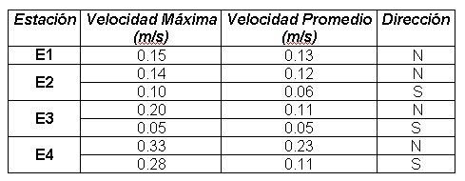
OCEANOGRAFÍA
Corriente Litoral
Las velocidades más fuertes se presentan de Sur a Norte, con un promedio de velocidades de 0.12 m/s.
Las velocidades de corriente de Norte a Sur presentan un promedio de 0.07 m/s.

Slide 42
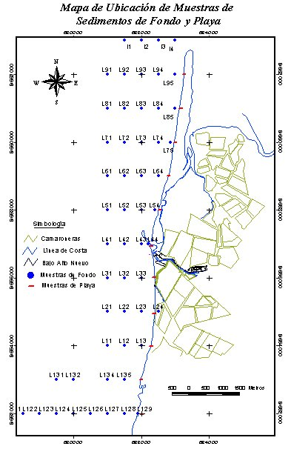
Sedimentología
G
E
O
L
O
G
I
A
M
A
R
I
N
A

Slide 43
GEOLOGÍA MARINA
Sedimentos de Playa
Diámetro
Medio
Grado de
Clasificación

Slide 44
GEOLOGÍA MARINA
Sedimentos de Playa
Grado de Curtosis
Grado de
Asimetría

Slide 45
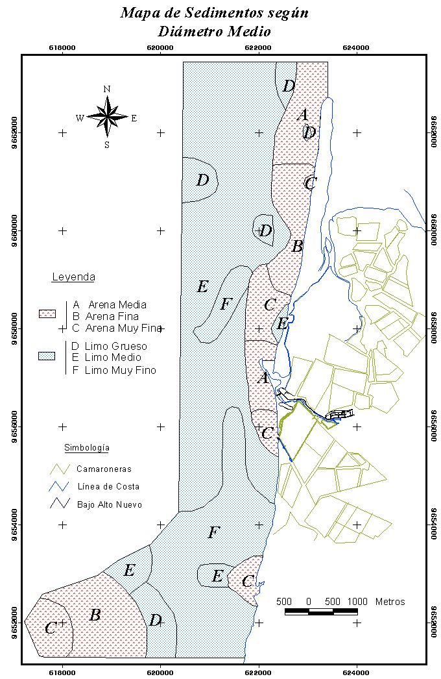
Sedimentos de Fondo Estuarino
G
E
O
L
O
G
I
A
M
A
R
I
N
A
Diámetro Medio

Slide 46
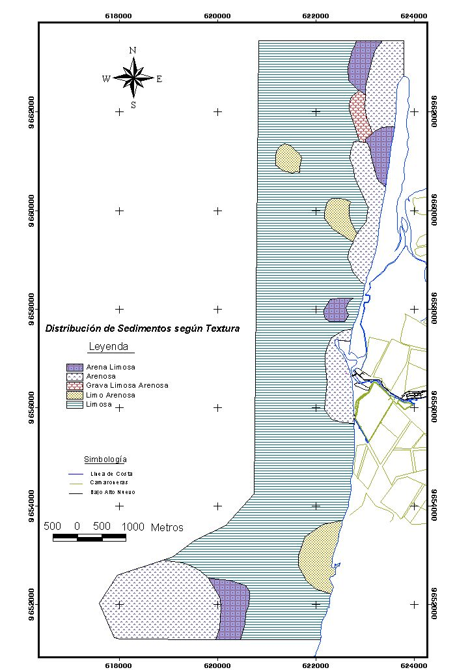
Sedimentos de Fondo Estuarino
G
E
O
L
O
G
I
A
M
A
R
I
N
A
Textura

Slide 47
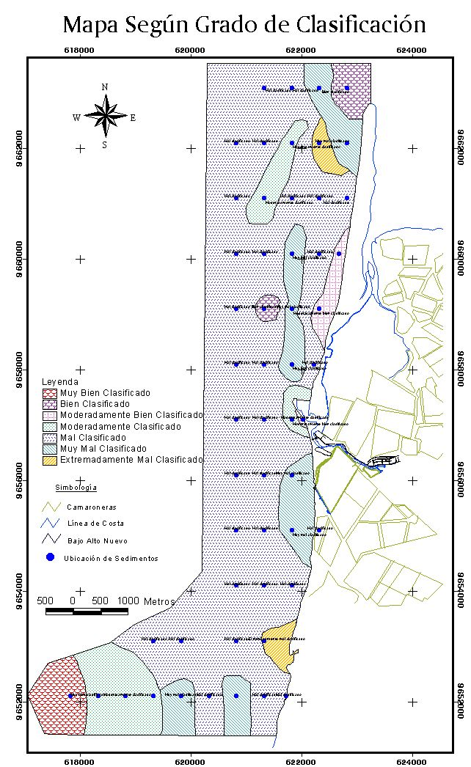
Sedimentos de Fondo Estuarino
G
E
O
L
O
G
I
A
M
A
R
I
N
A
Grado de
Clasificación

Slide 48
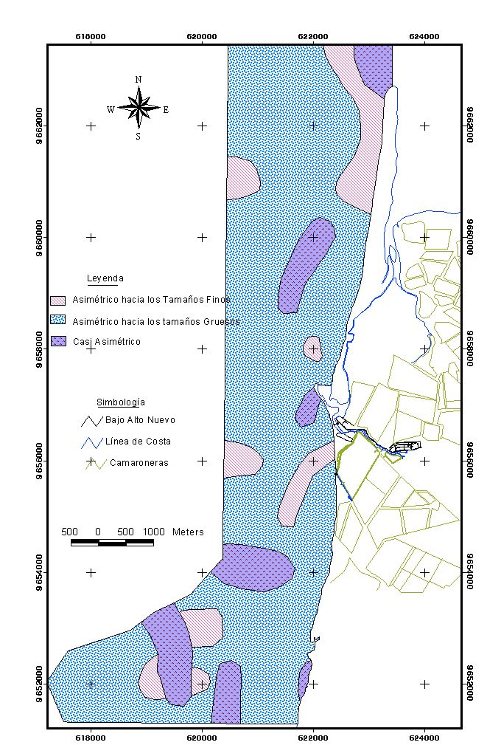
Sedimentos de Fondo Estuarino
G
E
O
L
O
G
I
A
M
A
R
I
N
A
Grado de Asimetría

Slide 49
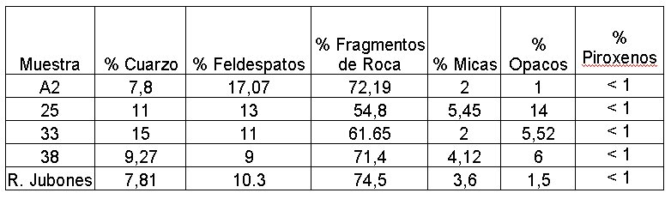
GEOLOGÍA MARINA
Mineralogía
Se tomaron cinco muestras de sedimentos de playa con las cuales se hicieron láminas delgadas.
Según la clasifiación de McBride (1963) todas las muestras son litarenitas feldespáticas, y según la clasificación de Williams, Turner y Gilbert (1982) son arenas líticas

Slide 50
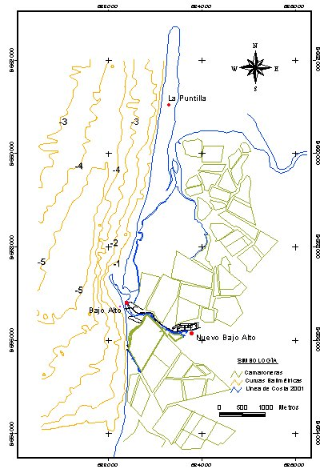
Morfología Submarina
G
E
O
L
O
G
I
A
M
A
R
I
N
A

Slide 51
GEOLOGÍA MARINA
Perfiles de Playa
Tipo I.- Acumulación en la zona de marea alta, indicando un avance de la línea de costa.
Tipo II.- Estable con respecto a la pendiente.
Tipo III.- Erosión en la zona de marea alta, produciendo la regresión de la línea costanera.

Slide 52
DINÁMICA LITORAL

Slide 53
PROCESOS EN LA ZONA COSTERA
En una playa se produce acreción, erosión o se mantiene en “equilibrio dinámico”
El movimiento de los sedimentos responde continuamente a la acción de diferentes factores como son: olas, mareas, corrientes, nivel freático, y en menor grado, a los vientos y variaciones del nivel del mar.

Slide 54
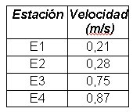

PROCESOS EN LA ZONA COSTERA
Corriente Litoral
Reconocidas como el principal agente formador de playas.
Fluyen paralelas a la playa y están restringidas principalmente en la zona de rompientes (surf).
La magnitud de la velocidad de estas corrientes varía a través de la zona de rompiente.
Fórmula de Puttman,(1949), válida para playas rectilíneas

Slide 55
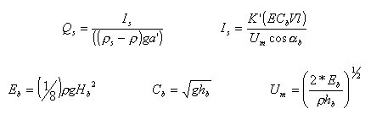
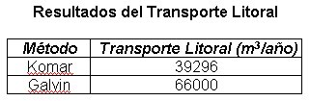
TRANSPORTE LITORAL
Cálculo del Transporte Litoral
Método de Galvin Qg = 16,5 H_{b}² x 10⁵
Método de Komar

Slide 56

TRANSPORTE LITORAL
Transporte Litoral Neto
Se define como la diferencia entre las cantidades de deriva litoral transportadas hacia un lado u otro de la playa.
La playa estudiada es una playa de estuario.
Se concluye que el transporte neto hacia el Norte es 2/3 del transporte bruto.

Slide 57
ESTUDIO MULTITEMPORAL
Flechas Litorales
Las flechas litorales son un tipo de variación costera que resulta de la acción de las corrientes de deriva litoral.
En los estuarios la punta puede tener muchos kilómetros de largo y mantenerse en continuo crecimiento año tras año.
La progresión de las flechas no es indefinida. Las olas oblicuas pueden erosionar el comienzo del cordón que han construido.

Slide 58
ESTUDIO MULTITEMPORAL
Análisis de Fotografías Aéreas
Se utilizaron fotografías aéreas de los años 1961, 1969, 1977 y 1986 a escala 1:60000, y el perfil costero levantado con INOCAR en julio de 2001.
Las fotografías aéreas fueron georeferenciadas al Sistema de Coordenadas UTM con datum SAD 56.
Se tomaron como mínimo cuatro puntos de control por fotografía.
El orden de georeferenciación fue de adelante hacia atrás.
Se realizaron mediciones para determinar la erosión o acreción de la playa.

Slide 59
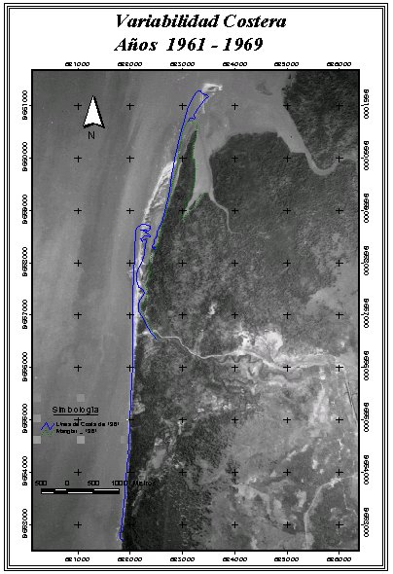
Análisis 1961-1969
E
S
T
U
D
I
O
M
U
L
T
I
T
E
M
P
O
R
A
L

Slide 60
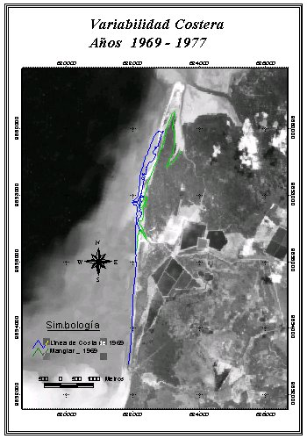
E
S
T
U
D
I
O
Análisis 1969-1977
M
U
L
T
I
T
E
M
P
O
R
A
L

Slide 61
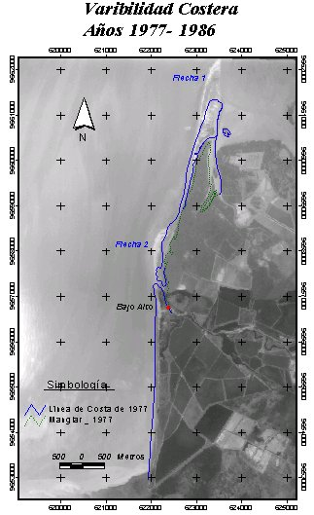
Análisis 1977-1986
E
S
T
U
D
I
O
M
U
L
T
I
T
E
M
P
O
R
A
L

Slide 62
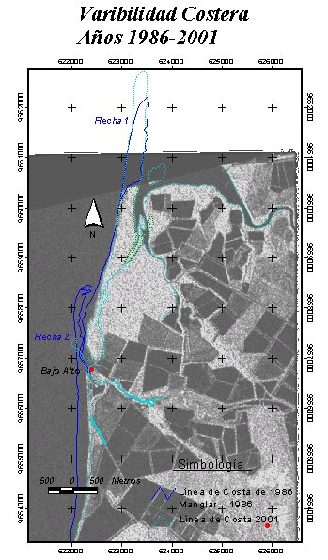
E
S
T
U
D
I
O
Análisis 1986-2001
M
U
L
T
I
T
E
M
P
O
R
A
L

Slide 63
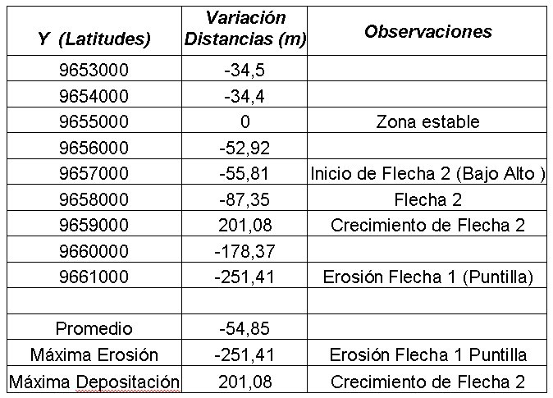
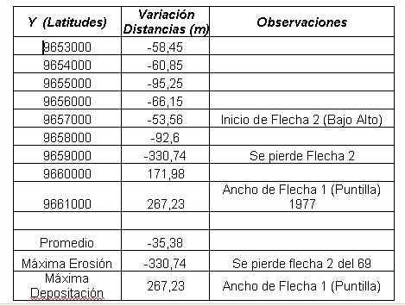
ESTUDIO MULTITEMPORAL
Tablas Comparativas de Variabilidad Costera
1961-1969
1969-1977

Slide 64
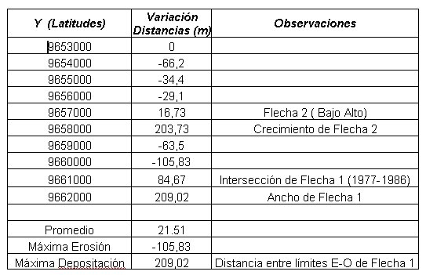
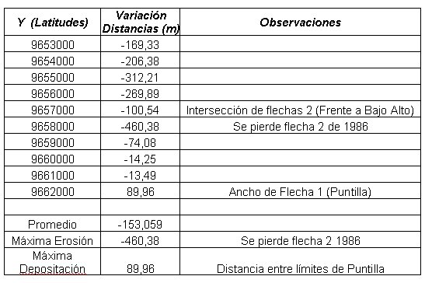
ESTUDIO MULTITEMPORAL
Tablas Comparativas de Variabilidad Costera
1977-1986
1986-2001

Slide 65
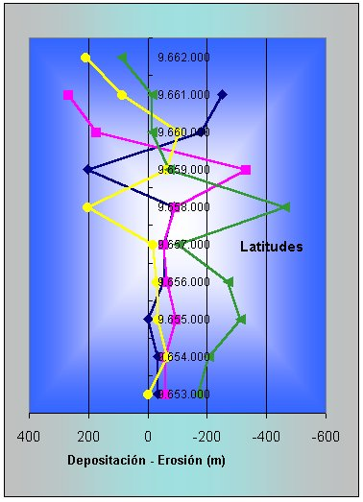
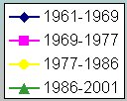
ESTUDIO MULTITEMPORAL
Cuadro Comparativo de la Variabilidad Costera

Slide 66
DISCUSIÓN DE RESULTADOS

Slide 67
ÁREA FUENTE
La presencia de las plagioclasas, clinopiroxenos y cuarzo monocristalino, como la de fragmentos de roca ácida y básica indican una procedencia de rocas volcanoclásticas y rocas ígneas volcánicas.
La presencia de los piroxenos y plagioclasas sugiere un área fuente muy proximal.
El río Jubones atraviesa formaciones volcanoclásticas compuestas de lavas andesíticas a riolíticas.
El área fuente serían principalmente los volcánicos Saraguros y Pisayambo.
Según el triángulo de Dickinson (1979) el área fuente se ubica en un sector de “arco no disectado”.

Slide 68
DINÁMICA LITORAL
Cruz (1975) por medio de interpretación de fotografías aéreas generó un mapa de características morfológicas.(Ver Paleogeográfico1).
A principios del siglo XX el río Jubones desembocó en Bajo Alto. (Ver Paleogeográfico2).
El río Jubones en 1929 migró hacia el Sur para desembocar 6 Km al Norte de Machala.
La dinámica litoral, entonces, da origen a nuevas flechas litorales.
La flecha 1 parece ser un remanente de la erosión del delta del Jubones.
La flecha 2 es efímera, se le ha calculado un tiempo de formación-erosión de 25 años.

Slide 69
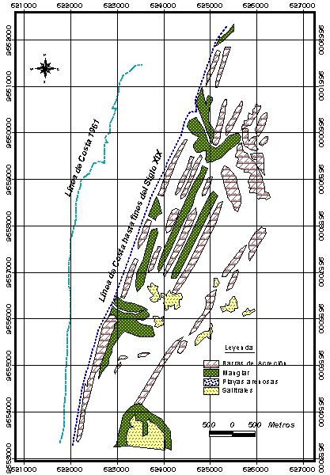

Slide 70
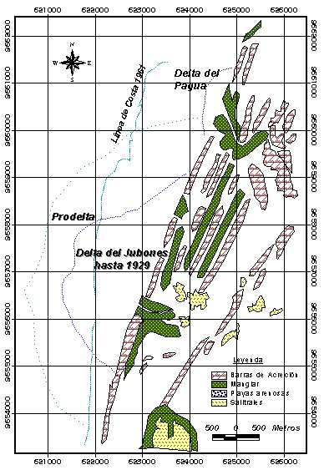

Slide 71
DINÁMICA LITORAL
Entre 1969 y 1986 crece el triple (1870 m) que entre 1986 y 2001 (630 m).
Son dos los factores considerados para esta diferencia de crecimiento: Los fenómenos de El Niño y el gran crecimiento del actual delta del río Jubones.
La combinación de estos dos factores han provocado una disminución en el flujo de arenas hacia la Puntilla y la gran erosión que se ha producido al Sur de Bajo Alto.

Slide 72
DINÁMICA LITORAL
Se podría concluir que la dinámica litoral provocará en la siguiente década:
La erosión de la línea de costa en una longitud aproximada de 3 a 4 kilómetros desde Bajo Alto hacia el Sur.
Un lento crecimiento de La Puntilla a una velocidad dependiente de la erosión que se produzca desde Bajo Alto hacia el Sur.
El escaso crecimiento de la flecha 2 que se está formando actualmente en Bajo Alto. No podría alcanzar el grado de desarrollo que alcanzaron las flechas #2 de los años 1961 y 1986, debido a la falta de fuente de sedimentos.

Slide 73
MANEJO COSTERO
La línea de costa en estudio es muy inestable por lo que no es conveniente realizar grandes inversiones.
Existen dos tipos de infraestructura de gran costo económico: el gasoducto de EDC y las camaroneras.
En cuanto a la población de Bajo Alto tiene algunas opciones para desarrollarse.
  El Turismo
  La Pesca

